Slide 1

MODELO EPIDEMIOLÓGICO
Matias Medrano | Daniela Serrano | Fernanda Tirado

Slide 2

TABLA DE CONTENIDO
Objetivos ...................................................................................3
Modelo.......................................................................................4
Caso 1........................................................................................5
Caso 2.........................................................................................6
Caso 3.........................................................................................7
Caso 4.........................................................................................8
Caso 5.........................................................................................9
Caso 6.........................................................................................10
Caso 7.........................................................................................11
Conclusiones y comentarios finales ......................................12

Slide 3

OBJETIVOS
Delimitar el sistema de ecuaciones diferenciales, basado en el modelo de Kermack-McKendrick
Definir ecuaciones según datos de pandemias pasadas, como la de Covid-19.
Resolver utilizando la libreria de Python solve_ivp.
Simular los resultados obtenidos con condiciones iniciales y compararlos entre sí.
Reprensentar visualmente los resultados.
OBJETIVOS

Slide 4

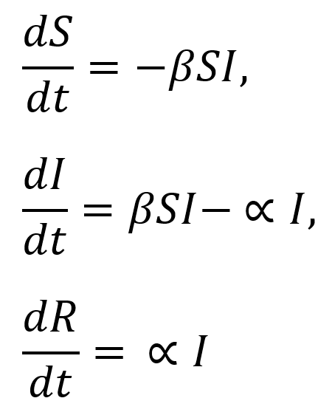
MODELO
Donde:
S = % de la subpoblación susceptible.
I = % de la subpoblación infectada.
R = % de la subpoblación no susceptible (inmunes, estén muertes o en cuarentena).

Slide 5
MODELO
Notas importantes:
La suma de S, I y R debe ser la constante N de la población inicial.
Se asume que la fuerza de infección es proporcional a I. La constante de proporcionalidad es 𝛽.
Tras la infección, un individuo S se vuelve automáticamente un individuo I.
El periodo de infección tiene una distribución exponencial con el parámetro 𝛼, es decir, la probabilidad de todavía ser contagioso x unidades de tiempo después de la infección es de 𝑒-^ax.

Slide 6
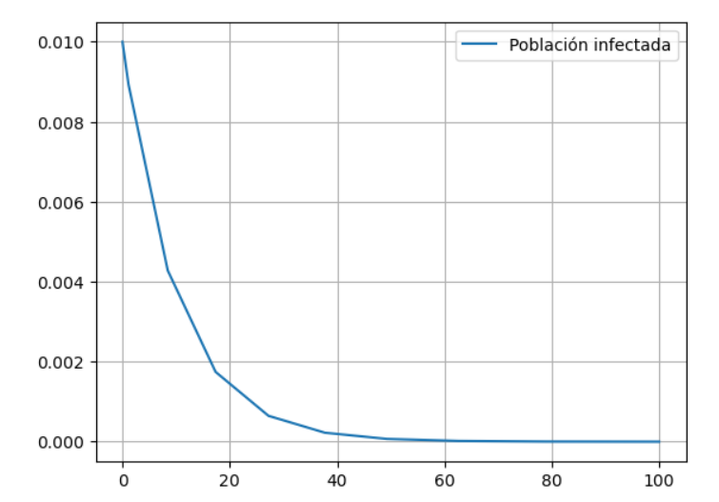
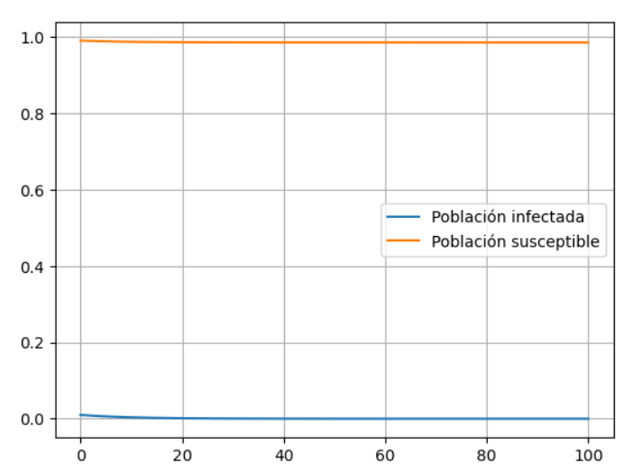
CASO 1
Condiciones inciales:
𝛽=0.05
𝛼=0.15
𝑆0=0.99
𝐼0=0.01
𝑅0=0
Para nuestro primer caso, podemos ver que la población infectada se reduce continuamente.

Slide 7
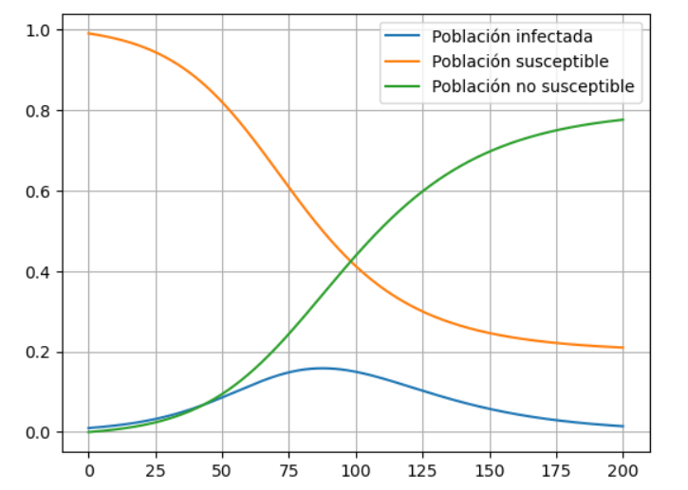
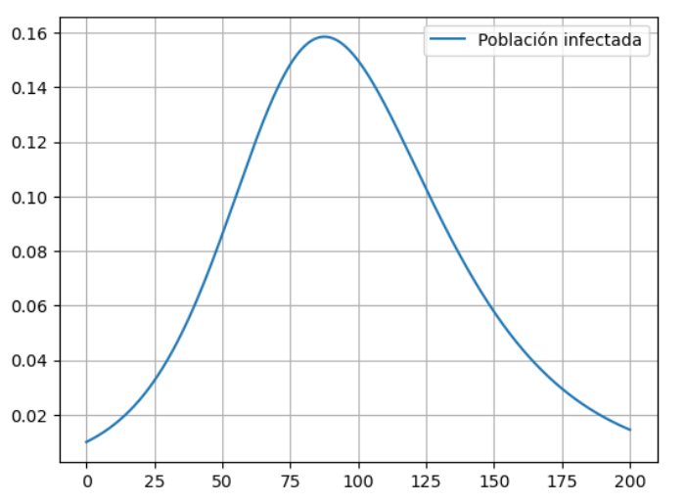
CASO 2
Condiciones inciales:
𝛽=0.1
𝛼=0.05
𝑆0=0.99
𝐼0=0.01
𝑅0=0
La población infectada aumenta hasta un máximo entre 75 y 100 días.

Slide 8
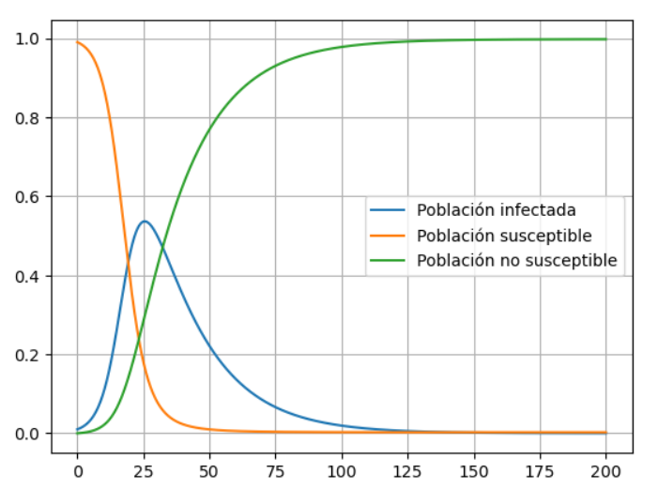
CASO 3
Condiciones inciales:
𝛽=0.3
𝛼=0.05
𝑆0=0.99
𝐼0=0.01
𝑅0=0
La población infectada aumenta rápidamente hasta un punto máximo alrededor de los 25 días.

Slide 9
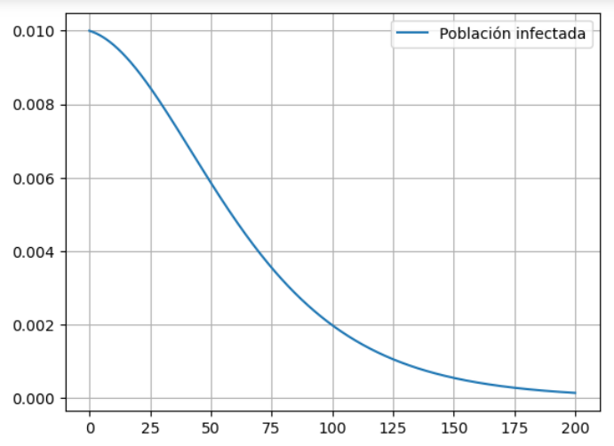
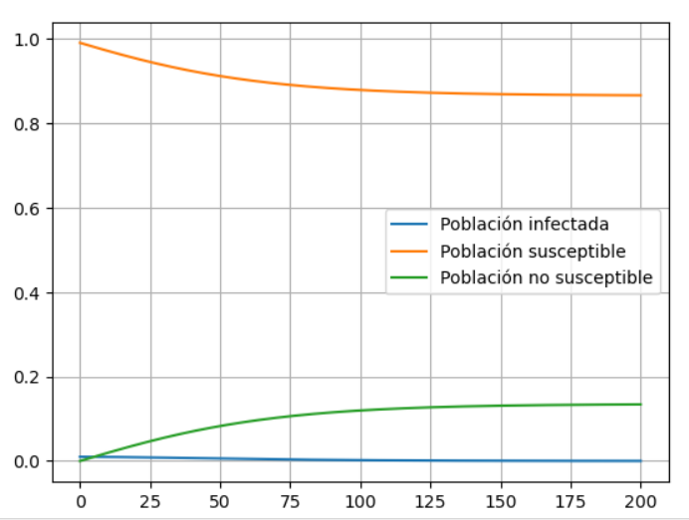
CASO 4
Condiciones iniciales:
𝛽=0.2
𝛼=0.2
𝑆0=0.99
𝐼0=0.01
𝑅0=0
La población infectada se reduce continuamente, la suceptible se reduce más lentamente.

Slide 10
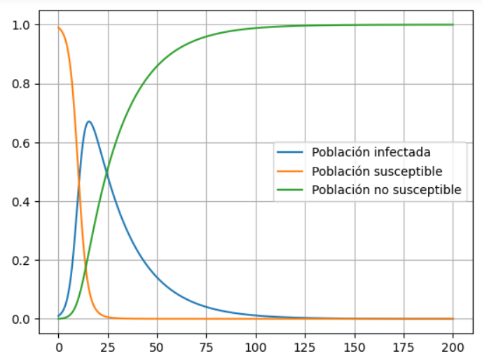
CASO 5
Condiciones iniciales:
𝛽=0.5
𝛼=0.05
𝑆0=0.99
𝐼0=0.01
𝑅0=0
Aumento extremo en la población infectada hasta un punto máximo alrededor del día 20.

Slide 11
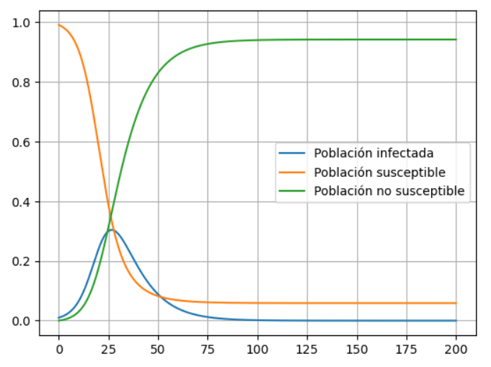
CASO 6
COVID 19
Condiciones iniciales:
𝛽=0.3
𝛼=0.1
𝑆0=0.99
𝐼0=0.01
𝑅0=0
Punto máximo de alrededor del 30% infectado cerca del día 25.

Slide 12
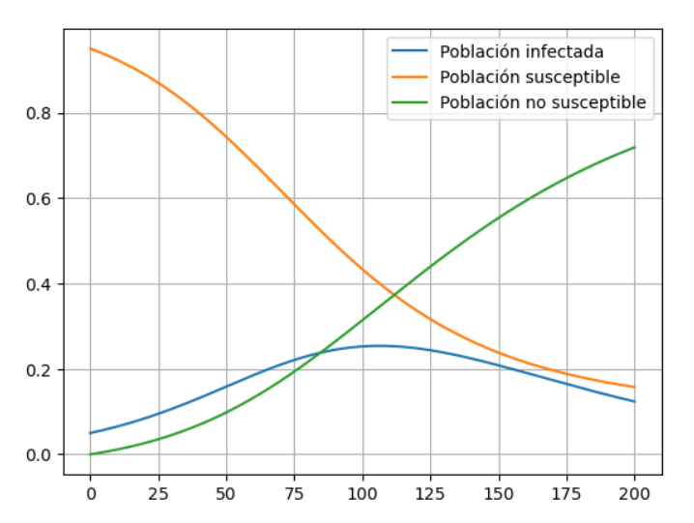
CASO 7
Peste Negra
Condiciones iniciales:
𝛽=0.05
𝛼=0.02
𝑆0=0.95
𝐼0=0.05
𝑅0=0
Se asemejan condiciones.
Punto máx. en los 100 días

Slide 13
CONCLUSIONES Y COMENTARIOS FINALES
El modelo SIR de Kermack-McKendrick facilita la comprensión de la propagación de enfermedades, a pesar de asumir inmunidad permanente. Su aplicación en epidemias reales es desafiante, pero estos modelos son esenciales cuando se combinan con datos empíricos para gestionar la propagación de enfermedades.

